Slide 1
Введение в менеджмент социальной сферы: современные тенденции развития
Выполнил: к.с.н.,
Бахаровская Е.В.

Slide 2
Краткая характеристика основных понятий курса
Управление
Менеджмент
Руководство
Администрирование
Организация
Регулирование

Slide 3

Содержание основных понятий
Управление — это воздействие (субъекта управления) на управляемую систему (объект управления) с целью обеспечения требуемого её поведения или изменения её характеристик.
Управление - искусство соотнесения целей деятельности со средствами с позиции ее эффективности.

Slide 4
Содержание основных понятий
Английское слово «менеджмент» своими корнями уходит в греческое слово «манус», что означает «рука, сила».
Первоначально оно относилось к сфере управления животными и означало искусство управления лошадьми.
Сегодня слово «менеджмент» отождествляется с умением руководить, принимать правильные решения и означает область науки и практики управления людьми и организациями.

Slide 5
Содержание основных понятий
РЕГУЛИРОВАНИЕ (от лат. regulo - устраиваю, привожу в порядок) - 1. Приведение в порядок, руководство движением, направлением, действиями, отношениями и т. п.
2. Совокупность предписаний, исходящих от органа власти или управления.
3. Форма целенаправленного управляющего воздействия, ориентированного на поддержание равновесия в управляемом объекте и на его развитие посредством введения в него регуляторов (норм, правил, целей, связей).

Slide 6

Содержание основных понятий
РУКОВОДСТВО — (англ. guideness/ leadership/management) деятельность по определению целей и путей их достижения;
осуществление ответственного и квалифицированного управления в коллективе, организации, на предприятии.

Slide 7
Содержание основных понятий
Администрирование — (от лат. administro управляю, заведую) бюрократический метод управления посредством командования.
Администрирование – это контроль деятельности предприятия, отдельных его подразделений и единиц персонала. Данный процесс осуществляют руководители, специалисты, исполнители управленческого аппарата, обычно состоящие в организации на верхнем уровне.

Slide 8
Содержание основных понятий
Организация — это инициатива и руководство в проведении какого-либо мероприятия, дела, процесса.
Организация — это общественное объединение людей или государств со своей внутренней структурой, правилами жизни и деятельности, иногда регламентируемых уставом.
Организацией называют характер устройства, структуры каких-либо процессов, отношений, произведений.
Организацией называют физическое или психическое строение живых существ.

Slide 9


Slide 10
Подходы к понятию «менеджмент»
наука
процесс
управления
аппарат
управления
категория
людей

Slide 11
Подходы к понятию «менеджмент»
Менеджмент как наука: представляет собой самостоятельную область знаний с начала ХХ в.
Объектом менеджмента как науки является любая сложная социально-техническая система (предприятие, фирма, организация) независимо от сферы деятельности и формы собственности.
Предмет изучения научного менеджмента – наиболее значимые закономерности, свойства, стороны и процессы, связанные с организацией совместной деятельности людей и управлением ею

Slide 12
Подходы к понятию «менеджмент»
Менеджмент как процесс управления представляет собой интеграционный процесс, с помощью которого профессионально подготовленные специалисты-менеджеры формируют организации и управляют ими путём постановки целей и разработки способов их достижения.
Процесс менеджмента предполагает выполнение определенных функций. Таких, как прогнозирование, планирование, создание организационных структур, командование, координация, стимулирование (мотивация) деятельности, контроль и анализ

Slide 13
Подходы к понятию «менеджмент»
Менеджмент как аппарат управления представляет собой специфический орган управления современной организацией.
Другими словами, менеджментом называют организационную структуру, предназначенную для управления той или иной организацией, регионом, страной. В аппарат управления входят руководители, специалисты и служащие.
Главная задача аппарата управления заключается в координации и рационализации использования ресурсов организации для достижения её целей.

Slide 14
Подходы к понятию «менеджмент»
Менеджмент как категория людей представляет собой социальный слой людей осуществляющих управление.
Менеджер – это руководитель или управляющий, занимающий постоянную должность и наделённый полномочиями принятия решений по конкретным видам деятельности фирмы, действующей в рыночных условиях.
В зависимости от уровня управления принято различать топ-менеджеров – руководителей высшего звена, менеджеров среднего звена и низших менеджеров.

Slide 15
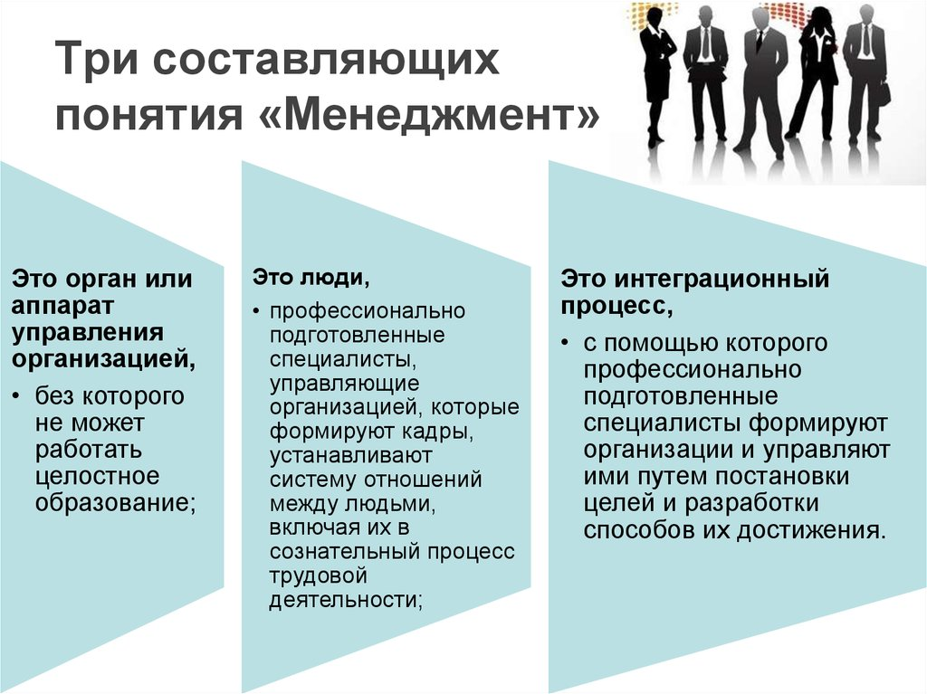

Slide 16
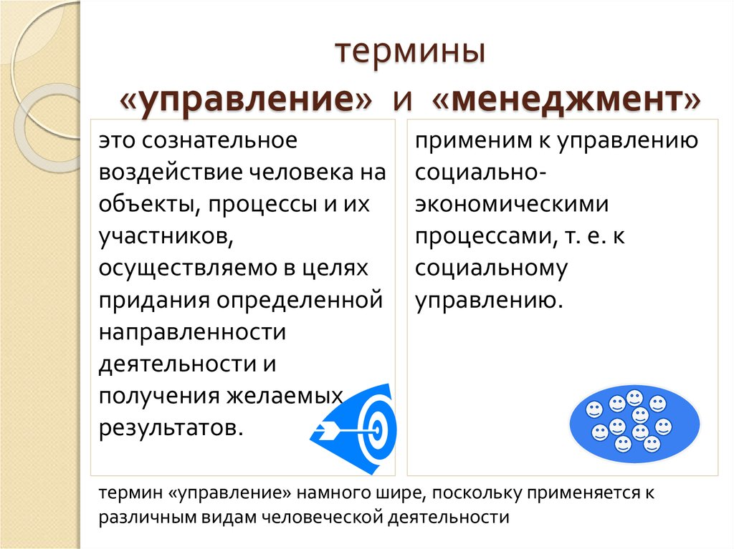

Slide 17
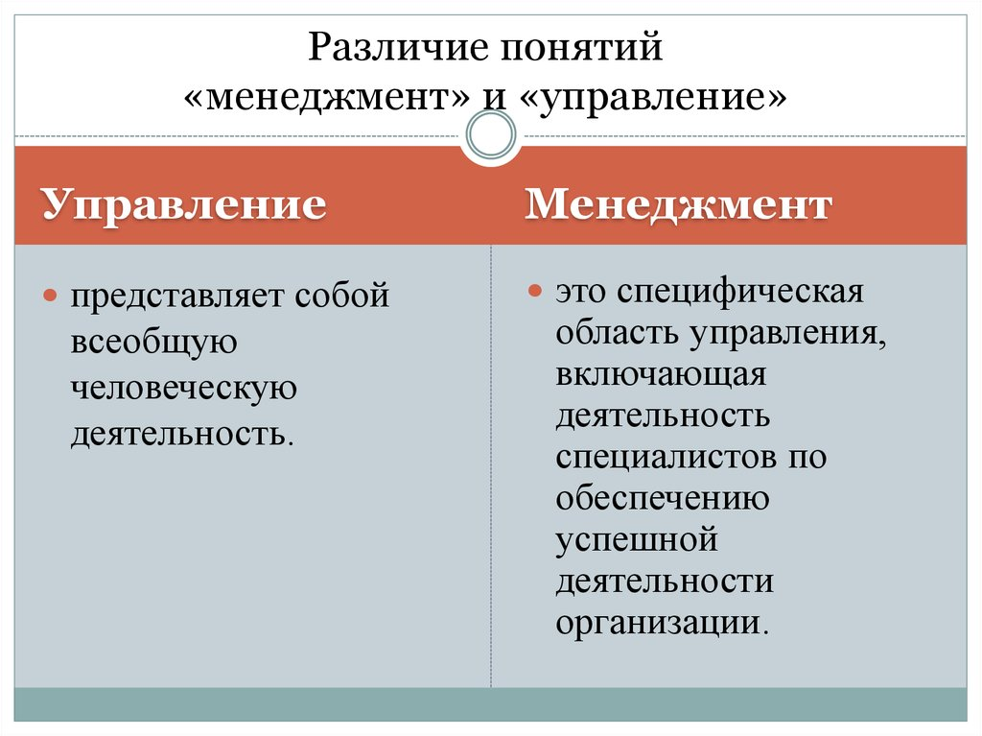

Slide 18
СПАСИБО ЗА ВНИМАНИЕ!

